Slide 1



2023-1-EE01-KA220-ADU-000150753
PROGRAMME DE FORMATION
UNITÉ D'APPRENTISSAGE 5 : DURABILITÉ
Ce projet a été financé avec le soutien de la Commission européenne. Le contenu reflète uniquement les opinions de l'auteur et la Commission ne peut être tenue responsable de l'utilisation qui pourrait être faite des informations contenues dans ce document.

Slide 2
LEÇON 2 : Patrimoine naturel et durabilité

Slide 3
  Activité interactive 1/3
Objectif :
L'objectif de cette activité est de permettre aux élèves de mieux comprendre le patrimoine naturel, son importance et les menaces qui pèsent sur lui. En outre, elle encourage les apprenants à analyser des problèmes environnementaux complexes, à évaluer des solutions potentielles et à proposer des stratégies de conservation innovantes. En outre, les apprenants peuvent avoir l'occasion de travailler en équipe, de partager des idées et de collaborer à l'élaboration de solutions à des problèmes concrets et de communiquer leurs résultats et leurs idées de manière claire et convaincante par le biais de divers médias. Grâce à une approche d'apprentissage basée sur des projets, les apprenants acquerront une expérience pratique, développeront des compétences essentielles et contribueront à la protection du patrimoine naturel de notre planète.
Matériel nécessaire :
- Documents imprimés contenant des informations sur divers sites du patrimoine culturel et naturel,
- Marqueurs, crayons de couleur, colle, ciseaux
- Images imprimées ou numériques de sites du patrimoine culturel et naturel
- Un projecteur
Procédure :
Commencez le cours en discutant du concept de patrimoine naturel et de ses composantes (biodiversité, formations géologiques, paysages culturels). Ensuite, soulignez l'importance de la préservation du patrimoine naturel pour les générations futures. Introduisez l'idée de pratiques durables et leur rôle dans la protection du patrimoine naturel.

Slide 4
  Activité interactive 2/3
  Il serait utile d'inciter les apprenants à réfléchir aux implications éthiques de la disparition des espèces, en considérant non seulement l'impact sur les animaux, mais aussi sur l'ensemble des écosystèmes et sur la société humaine. Il est recommandé de partager les résultats avec la classe afin de faciliter la présentation de divers points de vue sur la question.
  Les apprenants mèneront une recherche approfondie sur une espèce menacée particulière, en examinant son statut, les facteurs qui menacent sa survie et les initiatives mises en place pour la protéger. Le travail de recherche doit être effectué en 60 minutes. Les apprenants doivent effectuer des recherches sur une espèce spécifique :
  - Groupe 1 : Espèces menacées
  - Groupe 2 : En danger critique d'extinction
  - Groupe 3 : Vulnérable
  - Groupe 4 : quasi-menacé.
  Chaque groupe doit choisir un animal parmi ces titres et préparer ensuite une infographie. L'infographie doit contenir les réponses à ces questions ainsi que de brèves informations sur l'animal.
  - Quels sont les principaux facteurs qui ont conduit à l'extinction de l'espèce ? Il est également important de
  prendre en compte le rôle de l'espèce dans son écosystème et évaluer l'importance de sa disparition.
  - Quelles sont les initiatives de conservation actuellement en place et quelles sont les mesures prises pour protéger l'espèce, par exemple la désignation de zones protégées, l'adoption d'une législation contre le braconnage et la mise en œuvre de programmes d'élevage ?
  - Quelles pratiques durables pourraient être utilisées pour assurer la protection à long terme de l'espèce ?

Slide 5
  Activité interactive 3/3
    Quelles sont les principales causes de leur mise en danger ? Il peut s'agir de la perte d'habitat, du braconnage et du changement climatique. - Quel rôle ces animaux jouent-ils dans leurs écosystèmes respectifs ? Quelles sont les mesures prises pour assurer leur protection ?
    Quelles mesures l'homme peut-il prendre pour apporter son aide, y compris des efforts de conservation et la mise en œuvre de pratiques de vie durables ? Il est recommandé aux élèves d'utiliser des ressources en ligne, des livres et des vidéos fiables afin de recueillir des informations.
  Les groupes organiseront ensuite leurs résultats et commenceront à préparer une présentation. Il peut s'agir d'une représentation visuelle de l'espèce en question, comme un dessin, une image numérique ou une infographie, accompagnée d'un bref exposé sur le rôle de l'animal au sein de son écosystème.
  Une discussion sur la durabilité s'ensuivra pendant une période de quinze minutes. Il convient d'introduire le concept de durabilité, défini comme la satisfaction des besoins actuels sans compromettre la capacité des générations futures à satisfaire leurs propres besoins. La discussion devrait porter sur la manière dont les pratiques durables, y compris, mais sans s'y limiter, la réduction de l'empreinte carbone, la protection des habitats et l'agriculture durable, peuvent contribuer à la protection des espèces menacées d'extinction. Les élèves devraient être encouragés à réfléchir à l'impact de leurs propres actions sur la biodiversité, en particulier dans les domaines suivants : les déchets, la consommation d'énergie et l'utilisation du plastique.

Slide 6
  Discussion et réflexion 1/2
Questions pour la discussion en groupe :
Quelles mesures pourraient être prises au niveau individuel, communautaire ou gouvernemental pour garantir la durabilité des sites patrimoniaux ? Quelles méthodes pourraient être utilisées pour mettre la technologie au service de la préservation et de la protection du patrimoine, telles que la création d'archives numériques, le développement de visites virtuelles et la mise en œuvre de sources d'énergie renouvelables à des fins de conservation ?
    Réponse : Les gouvernements peuvent légiférer pour protéger le patrimoine des menaces telles que le développement urbain, la pollution et le vandalisme. Les gouvernements doivent prévoir des budgets pour l'entretien, la restauration et la conservation du patrimoine. La mise en œuvre de politiques qui promeuvent un tourisme responsable et la mise en place d'incitations pour les entreprises qui adoptent des pratiques durables. L'effort individuel peut contribuer à la durabilité du site, les visiteurs doivent suivre des lignes directrices, éviter les activités nuisibles et soutenir les options touristiques respectueuses de l'environnement. L'organisation d'ateliers, d'expositions et de programmes éducatifs peut être un moyen de renforcer le lien entre la communauté et les sites du patrimoine. Les communautés peuvent adopter des pratiques respectueuses de l'environnement, telles que des programmes de recyclage, la gestion des déchets et l'utilisation durable des ressources, autour des sites patrimoniaux.
Dans quelle mesure la perte du patrimoine culturel ou naturel affecte-t-elle les générations futures ?
  - Réponse : Les sites culturels génèrent souvent des revenus grâce au tourisme, à l'art et à l'artisanat et soutiennent les économies locales. La perte de ces sites réduit les possibilités pour les générations futures de bénéficier du tourisme culturel et des activités connexes. L'artisanat traditionnel, les festivals locaux et les attractions culturelles peuvent générer du tourisme, de l'emploi et stimuler l'économie locale. Sans eux, les générations futures perdront des bénéfices potentiels, tandis que les possibilités d'emploi dans le secteur du patrimoine culturel pourraient être restreintes. En reliant les gens à leur histoire, à leurs traditions et à leurs valeurs, le patrimoine culturel leur procure un sentiment d'identité et de continuité. La perte du patrimoine peut perturber la mémoire collective d'une communauté, laissant les générations futures déconnectées de leurs racines. Sans liens tangibles ou intangibles avec leur patrimoine, les générations futures pourraient avoir du mal à comprendre leurs origines culturelles, ce qui rendrait plus difficile le développement d'un fort sentiment d'appartenance et de fierté à l'égard de leur patrimoine.

Slide 7
  Discussion et réflexion 2/2
Conclusion :
-- En l'absence de pratiques durables, il existe un risque important de dégradation, de perte, voire de disparition de ces sites.
L'objectif de cette étude est de mieux comprendre le concept de patrimoine. L'objectif du projet était d'examiner l'importance du patrimoine culturel et naturel, en reconnaissant leur rôle dans la formation de notre identité collective, de notre récit historique et de notre contexte environnemental.
Les apprenants ont découvert une variété de sites patrimoniaux et les raisons pour lesquelles ils sont importants non seulement au niveau local, mais aussi à l'échelle mondiale. En outre, les apprenants ont compris que la préservation de ces sites patrimoniaux et de ces traditions pour les générations futures dépend de la mise en œuvre de pratiques durables.
Les apprenants ont présenté des affiches créatives qui mettent en évidence les problèmes auxquels sont confrontés les sites patrimoniaux qu'ils ont sélectionnés et proposent des solutions à la fois réfléchies et réalistes. Ils ont montré qu'ils comprenaient comment des défis tels que le changement climatique, le sur-tourisme, la pollution et le manque de sensibilisation peuvent avoir un impact sur la préservation du patrimoine.

Slide 8
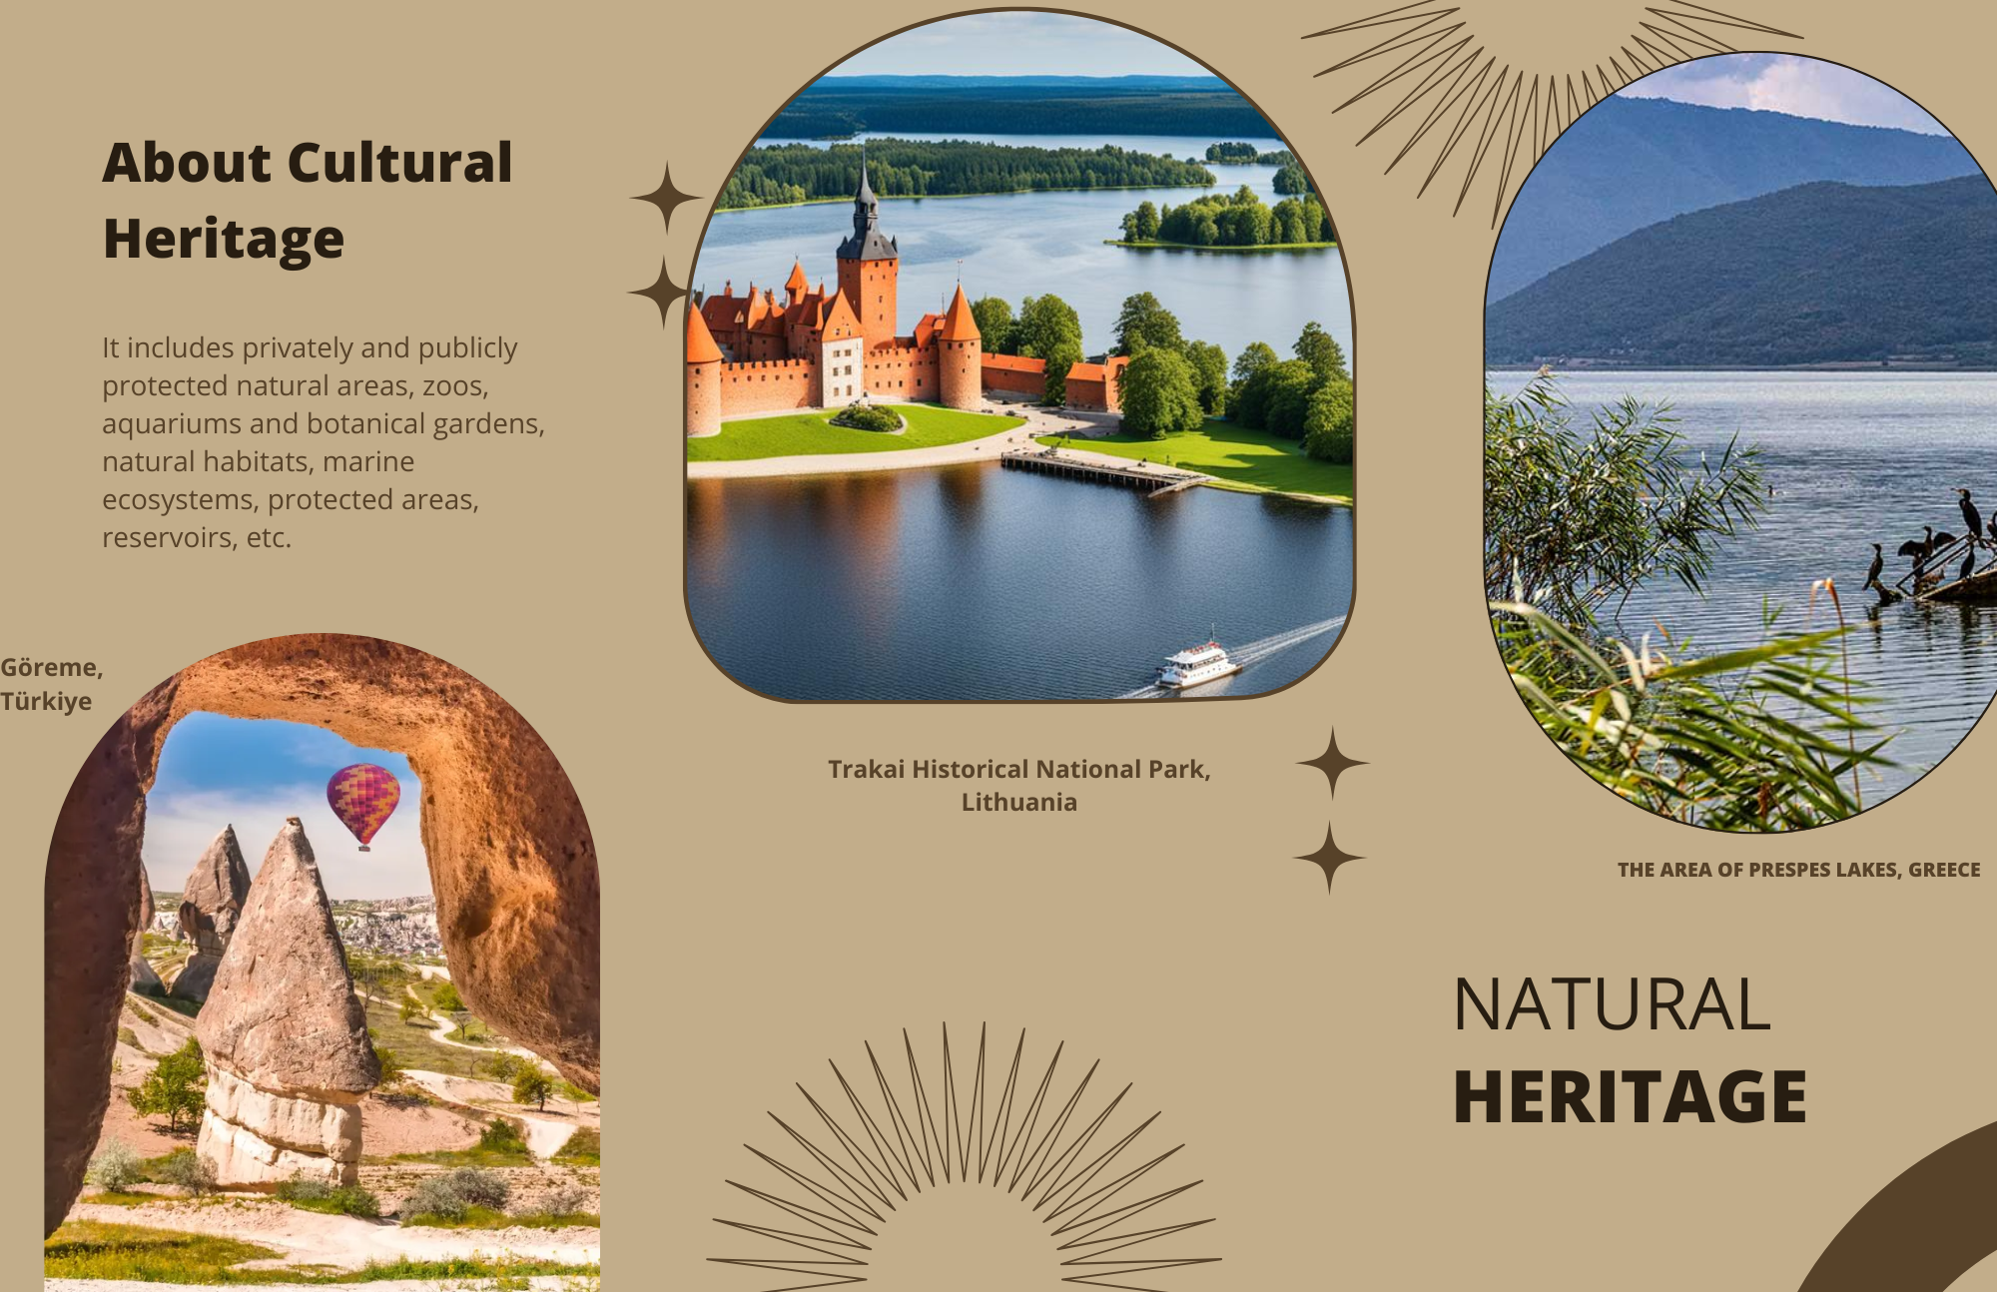
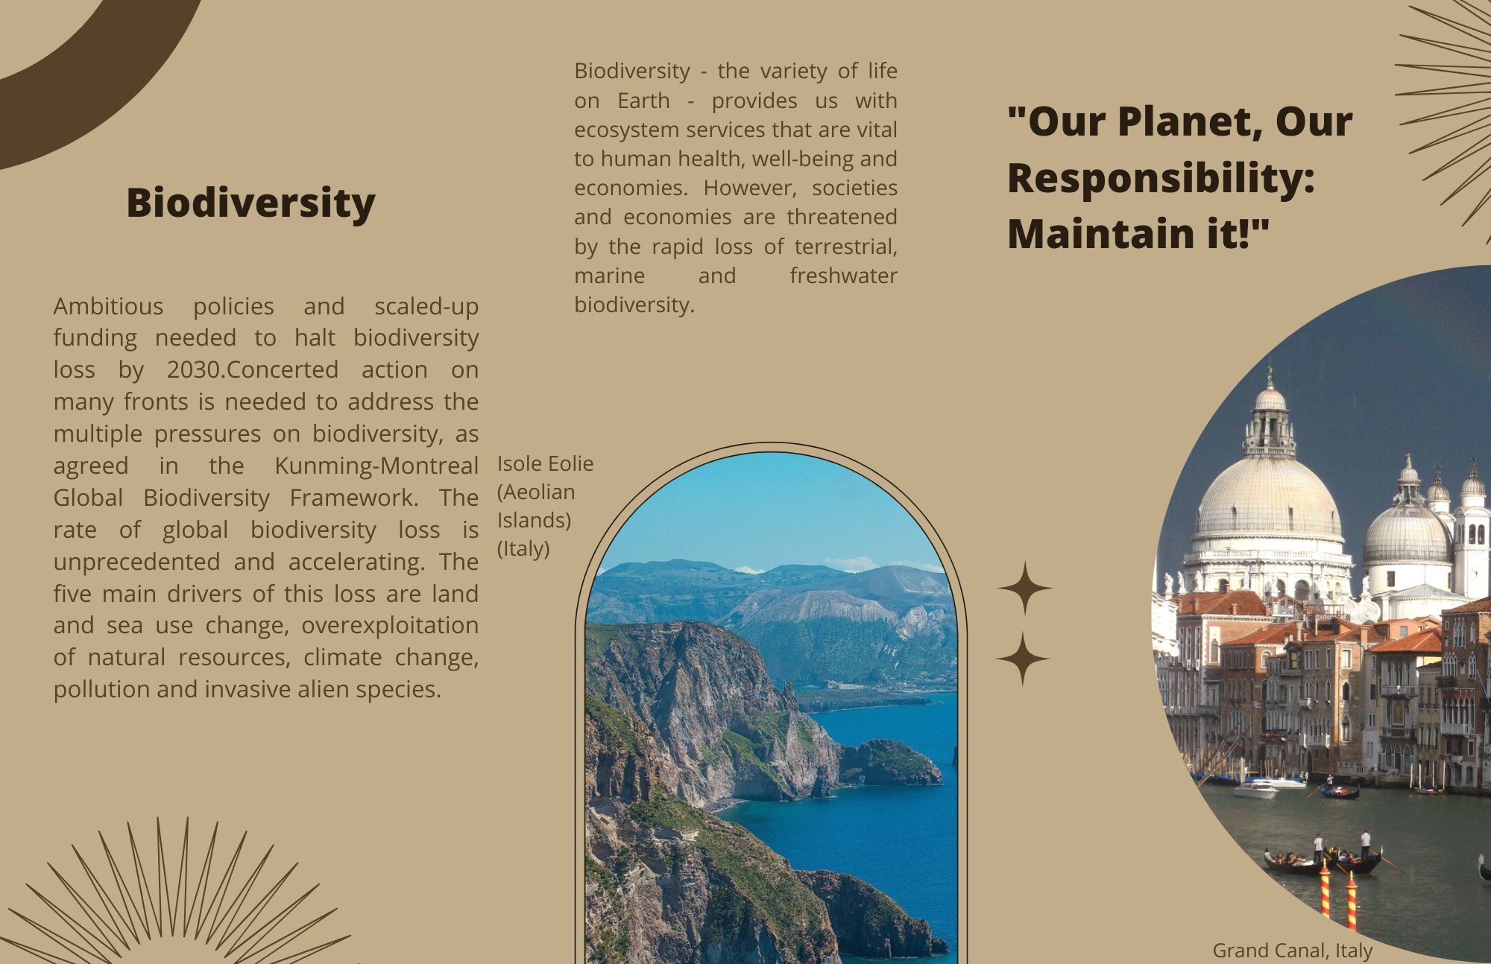
  Annexe 4
Canva Link is here.

Slide 9







2023-1-EE01-KA220-ADU-000150753
Merci pour votre attention
PARTENAIRES
Ce projet a été financé avec le soutien de la Commission européenne. Le contenu reflète uniquement les opinions de l'auteur et la Commission ne peut être tenue responsable de l'utilisation qui pourrait être faite des informations contenues dans ce document.

